Slide 1
Merancang Firmware Rapi: FSM dan Debugging
PERTEMUAN 11
Dari kode spageti ke mesin keadaan, lalu membaca pesan crash
Notes:
Buka dengan pertanyaan: siapa yang pernah takut mengubah kodenya sendiri karena takut semuanya rusak? Hari ini kita belajar menata logika (FSM), merapikan berkas, dan men-debug secara sistematis.

Slide 2





Tujuan Pembelajaran
Menjelaskan mengapa kode spageti sulit dirawat
Merancang FSM: keadaan, peristiwa, transisi, aksi
Menulis FSM non-blocking dan memecah kode ke .h/.cpp
Men-debug dengan log, assert(), membagi dua, rubber duck
Membaca pesan Guru Meditation Error dan backtrace
Notes:
Target akhir sesi: mahasiswa bisa menggambar diagram keadaan sebelum menulis kode, dan bisa menunjuk fungsi + baris penyebab crash dari backtrace.

Slide 3
Peta Materi Hari Ini
01
Kode spageti vs FSM
05
Debugging sistematis
02
Keadaan, peristiwa, transisi, aksi
06
Membaca pesan crash
03
FSM di C++: enum class + switch
07
Praktikum 1–3
04
Modul .h dan .cpp

Slide 4
Dari Spageti ke FSM
01
Menata logika menjadi keadaan dan transisi

Slide 5
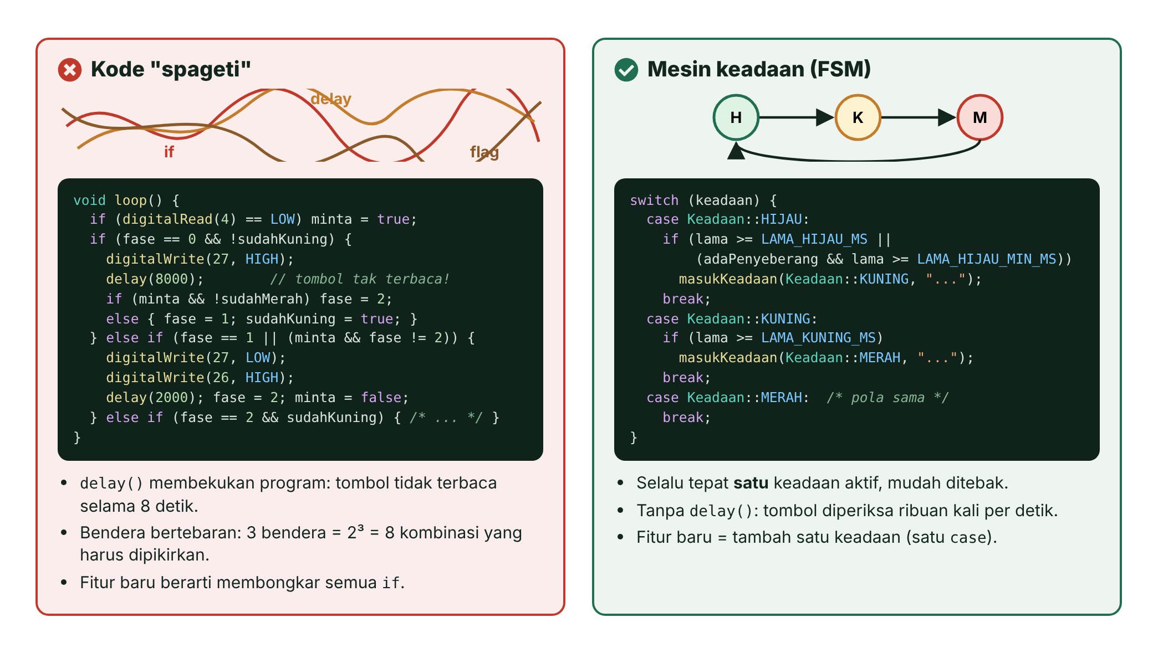
Kode Spageti vs Mesin Keadaan
Ikon: Font Awesome Free (CC BY 4.0)
Notes:
Tanyakan: apa yang terjadi bila tombol ditekan saat delay(8000) berjalan? Jawab: tidak terbaca. Hitung kombinasi bendera: 3 bendera = 8 kombinasi, 5 bendera = 32.

Slide 6
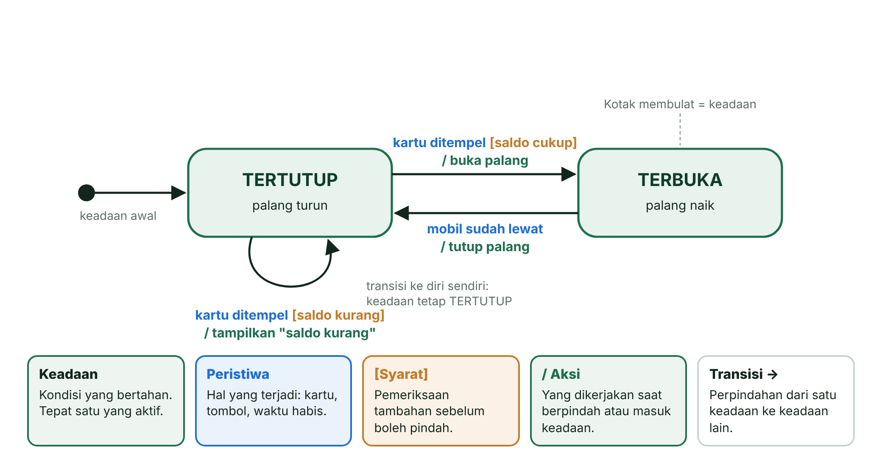
Anatomi FSM: Gerbang Tol
Notes:
Notasi label transisi: peristiwa [syarat] / aksi. Minta mahasiswa menambah satu keadaan, misalnya GANGGUAN saat palang macet.

Slide 7
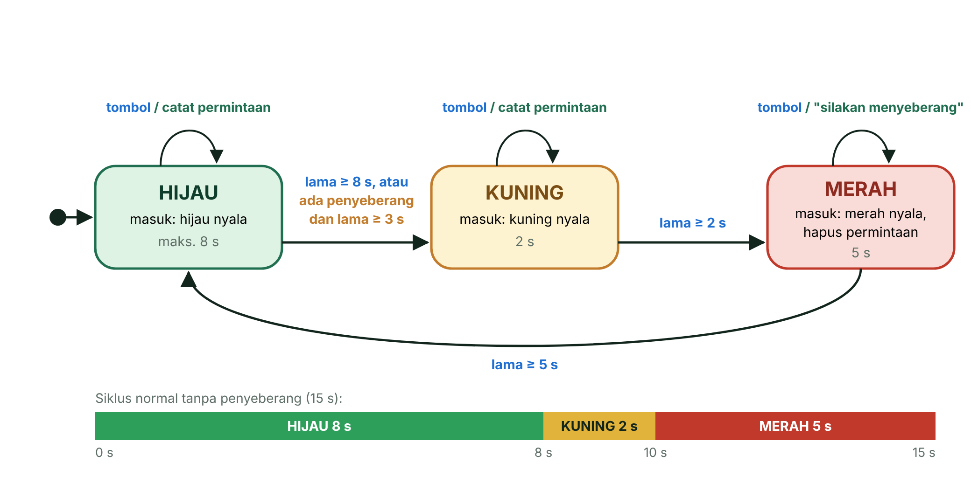
Diagram Keadaan Lampu Lalu Lintas
Notes:
Siklus normal 8 + 2 + 5 = 15 detik. Tombol saat hijau hanya mencatat permintaan; hijau dipersingkat tetapi minimal 3 detik demi keselamatan pengendara.

Slide 8
Tabel Transisi = Daftar Uji
Keadaan | Peristiwa [syarat] | Aksi | Berikutnya
HIJAU | lama ≥ 8 s | kuning nyala | KUNING
HIJAU | [ada penyeberang] dan lama ≥ 3 s | kuning nyala | KUNING
HIJAU/KUNING | tombol ditekan | catat permintaan | (tetap)
KUNING | lama ≥ 2 s | merah nyala, hapus permintaan | MERAH
MERAH | lama ≥ 5 s | hijau nyala | HIJAU
MERAH | tombol ditekan | "silakan menyeberang" | (tetap)
Notes:
Setiap baris = satu kasus uji. Pertanyaan pancingan: apa yang terjadi bila tombol ditekan saat kuning? (Dicatat, lalu langsung terlayani saat merah.)

Slide 9
Pola FSM: enum class + switch
src/main.cpp
enum class: daftar keadaan bernama
lama = waktu sejak masuk keadaan
switch: satu case per keadaan
Tanpa delay(): tombol selalu terbaca
enum class Keadaan { HIJAU, KUNING, MERAH };
Keadaan keadaan = Keadaan::HIJAU;
unsigned long waktuMasuk = 0;
void loop() {
unsigned long lama = millis() - waktuMasuk;
if (tombolDitekan()) adaPenyeberang = true;
switch (keadaan) {
case Keadaan::HIJAU:
if (lama >= LAMA_HIJAU_MS)
masukKeadaan(Keadaan::KUNING, "habis");
break;
// KUNING, MERAH: pola sama
}
}
Notes:
Bandingkan dengan int fase = 0: nama jelas, kompilator menolak nilai asal. Pengurangan unsigned tetap benar saat millis() meluap setelah ±49,7 hari.

Slide 10
Fungsi Masuk-Keadaan
src/main.cpp
Jangan delay() di dalam case
Ubah keadaan hanya lewat fungsi ini
Akhiri setiap case dengan break
Log otomatis setiap pindah keadaan
void masukKeadaan(Keadaan baru, const char *alasan) {
keadaan = baru;
waktuMasuk = millis(); // "lama" mulai dari 0
switch (baru) {
case Keadaan::MERAH:
lampuTampilkan(Warna::MERAH);
adaPenyeberang = false; // permintaan terlayani
break;
// ... HIJAU, KUNING
}
Serial.printf("KEADAAN -> %s (%s)\n",
namaKeadaan(baru), alasan);
}
Notes:
Tiga aturan emas. Hubungkan dengan Latihan 5: bug muncul justru karena keadaan diubah langsung tanpa masukKeadaan(), sehingga waktuMasuk tidak diperbarui.

Slide 11
Fitur Baru = Keadaan Baru
1
2
3
4
Tambah nama
Tambah case
Aksi masuk
Nama log
KEDIP_MALAM di enum class Keadaan.
Kuning berkedip tiap 500 ms tanpa delay().
Tambah satu case di masukKeadaan().
Tambah satu case di namaKeadaan().
Notes:
Keadaan HIJAU, KUNING, MERAH tidak disentuh sama sekali. Ini inti keunggulan FSM: perubahan terlokalisasi. Cara masuk ke mode malam dijadikan Latihan 1.

Slide 12
Kode Rapi dan Debugging
02
Modul .h/.cpp, log, assert, membagi dua

Slide 13
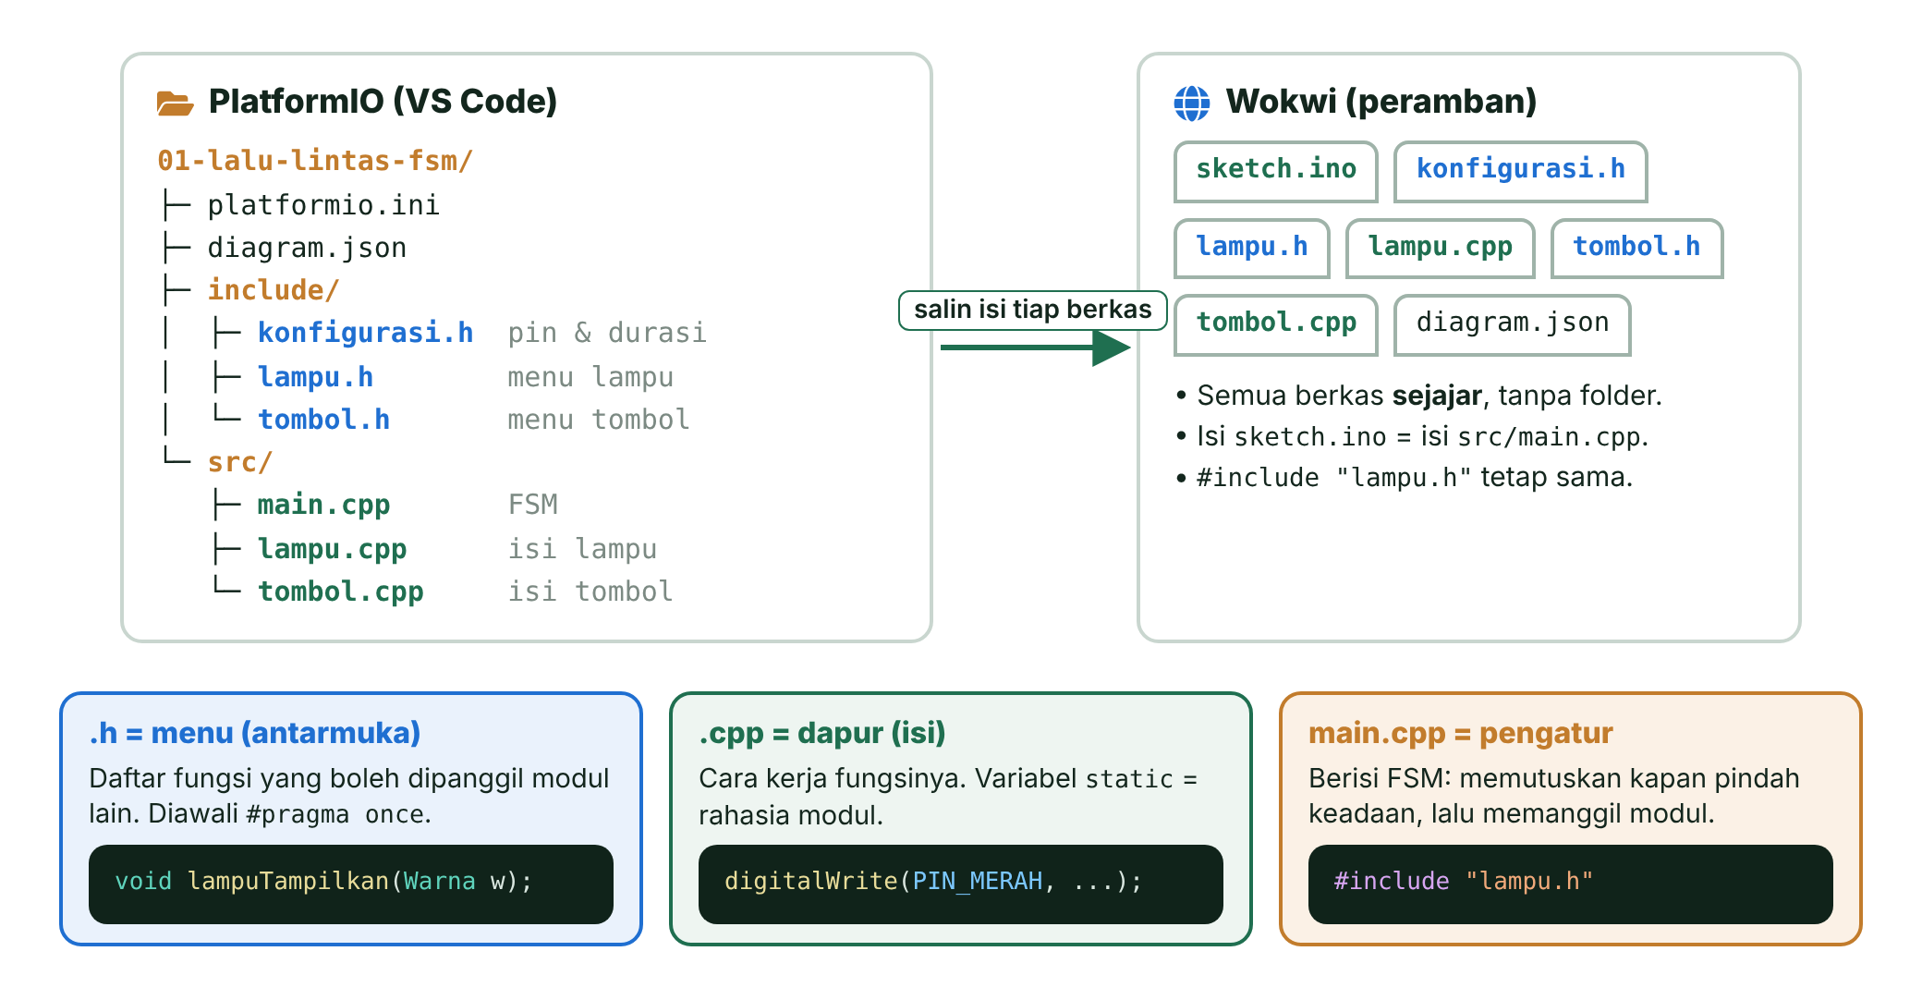
Memecah Kode menjadi Modul
Ikon: Font Awesome Free (CC BY 4.0)
Notes:
Wokwi tidak mengenal folder: semua berkas sejajar, sketch.ino = main.cpp. Tunjukkan cara membuat berkas baru di VS Code (klik kanan folder) dan di Wokwi (tombol segitiga di samping tab, New file...).

Slide 14


.h = Menu, .cpp = Dapur
.h (berkas kepala)
.cpp (berkas sumber)
Deklarasi fungsi dan tipe
Diawali #pragma once
Disimpan di include/
void lampuTampilkan(Warna w);
Isi fungsi
Variabel static = rahasia modul
Disimpan di src/
digitalWrite(PIN_MERAH, ...);
Notes:
Galat umum: "No such file" (header belum dibuat), "undefined reference" (.cpp tidak dikompilasi), "multiple definition" (variabel biasa didefinisikan di .h). Konstanta pakai constexpr.

Slide 15
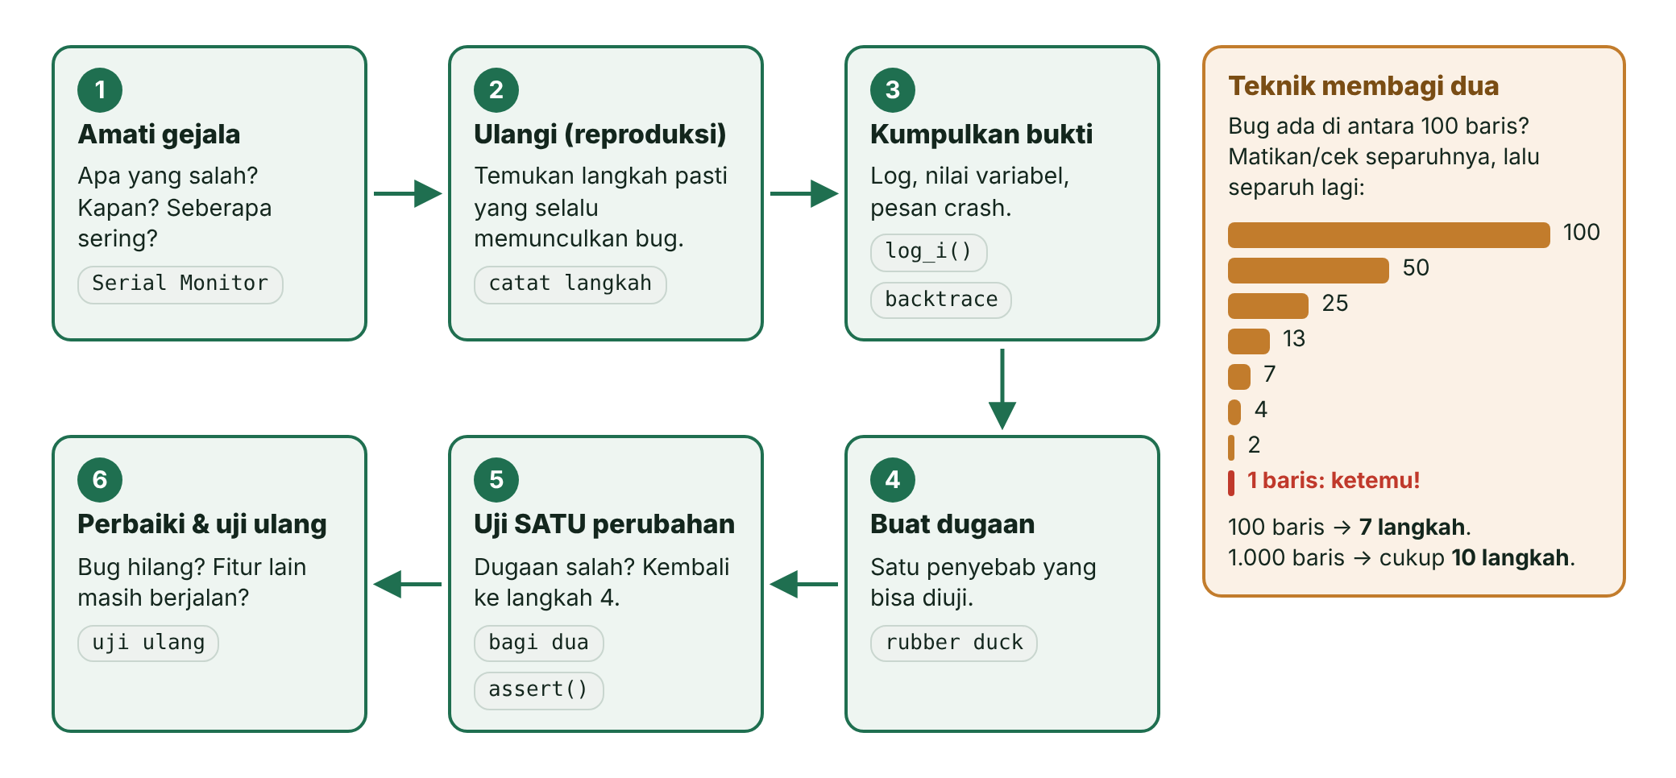
Alur Debugging yang Sistematis
Notes:
Analogi dokter: keluhan, pemeriksaan, diagnosis, terapi, kontrol. Membagi dua: 100 baris cukup 7 langkah karena 2^7 = 128 ≥ 100; 1.000 baris cukup 10 langkah.

Slide 16
Makro Log dan CORE_DEBUG_LEVEL
Level | Nama | Makro | Contoh pemakaian
0 | NONE | — | Semua log mati (produk jadi)
1 | ERROR | log_e() | Sensor tidak menjawab
2 | WARN | log_w() | Nilai janggal, belum fatal
3 | INFO | log_i() | Program mulai, koneksi berhasil
4 | DEBUG | log_d() | Detail untuk men-debug
5 | VERBOSE | log_v() | Sangat rinci
Notes:
Atur di platformio.ini: build_flags = -DCORE_DEBUG_LEVEL=3. Tampil bila level pesan ≤ angka itu. Contoh keluaran asli: [ 1828][I][main.cpp:53] setup(): ... Wokwi web tidak membaca platformio.ini.

Slide 17



Empat Alat Debugging
Serial terstruktur
assert()
Tag + waktu + nilai; cetak saat berubah saja.
Jaring pengaman untuk kondisi yang mustahil.
Membagi dua
Rubber duck
Buang separuh kemungkinan setiap langkah.
Jelaskan kode baris demi baris.
Notes:
Serial lambat: 115200 baud = ±11.520 karakter/detik, satu baris 60 karakter ±5,2 ms. Ubah satu hal setiap kali menguji.

Slide 18
Membaca Pesan Crash
03
Guru Meditation Error, register, dan backtrace

Slide 19
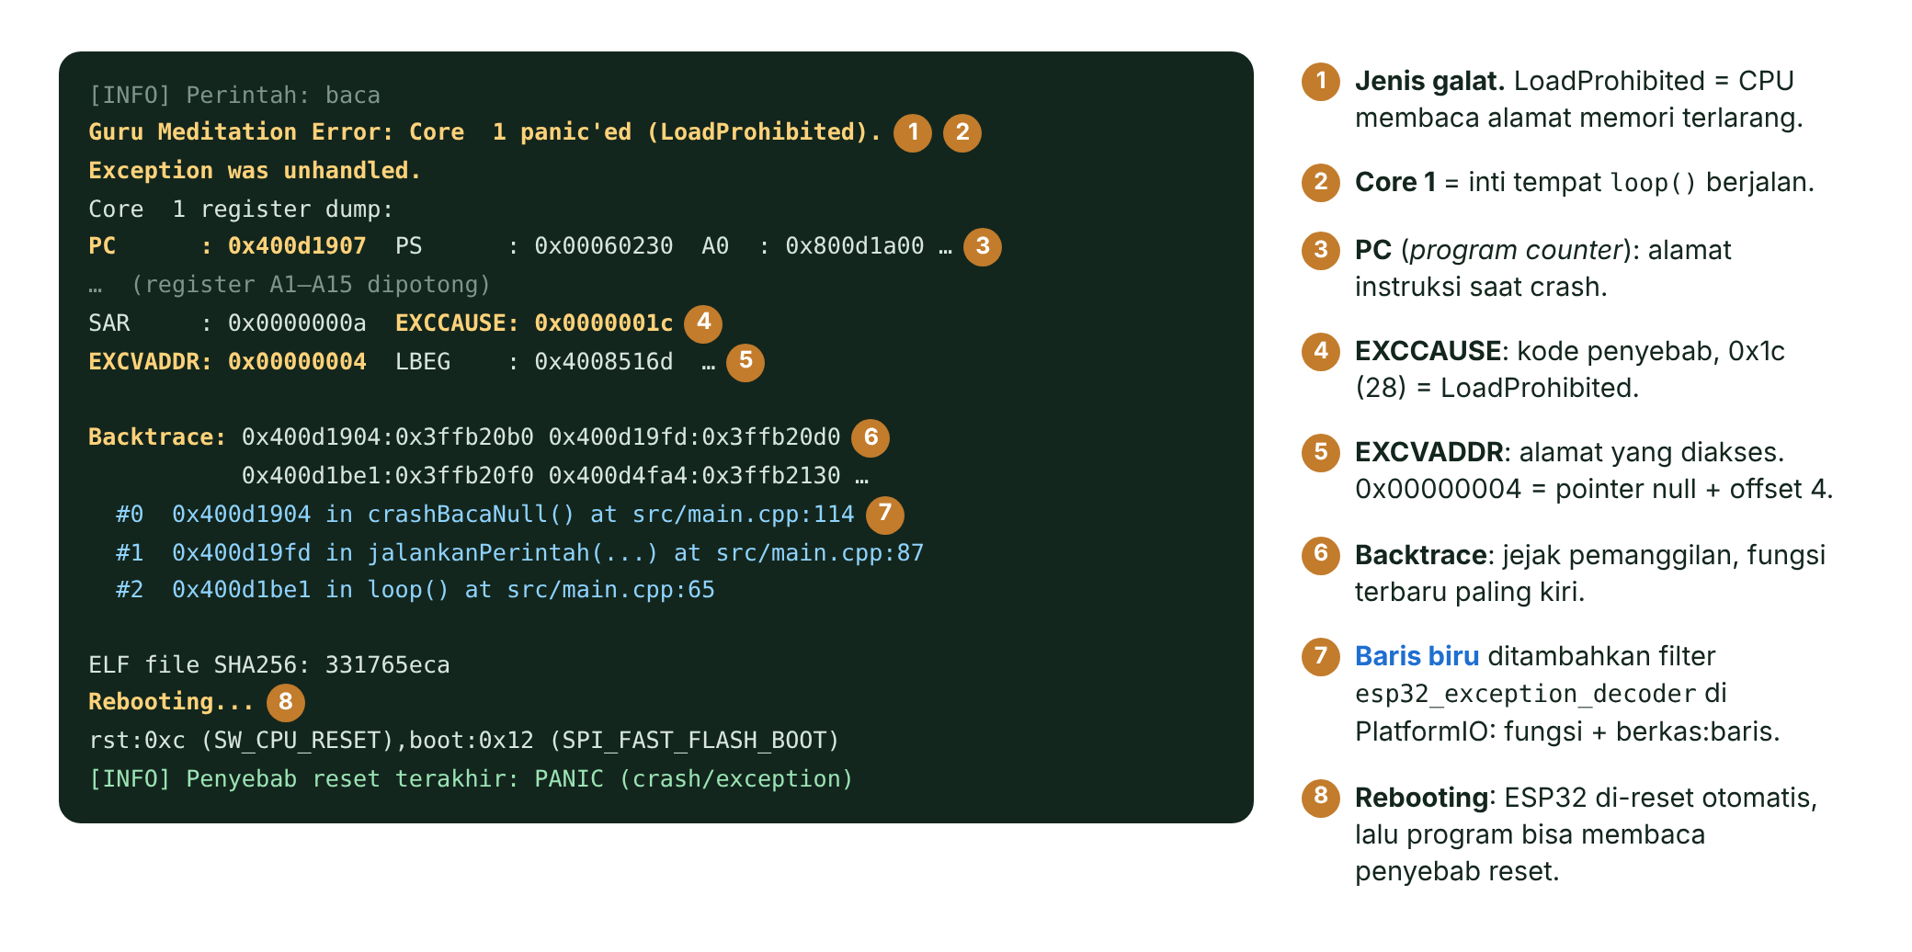
Anatomi Guru Meditation Error
Notes:
Keluaran asli QEMU untuk perintah baca. EXCVADDR 0x4 = pointer null + offset anggota nilai. Baris biru adalah tambahan filter esp32_exception_decoder; decoder memakai firmware.elf, jadi jangan ubah kode setelah upload.

Slide 20
Pesan Crash yang Sering Muncul
Pesan | Arti | Penyebab umum
LoadProhibited / StoreProhibited | Akses alamat terlarang | Pointer null atau rusak
IntegerDivideByZero | Bagi bilangan bulat dengan nol | Pembagi bernilai 0
Stack canary watchpoint | Stack task meluap | Rekursi, larik lokal besar
Task watchdog got triggered | Task tidak memberi makan watchdog 5 s | Perulangan tanpa jeda
Brownout detector was triggered | Tegangan catu turun | Servo/Wi-Fi, catu lemah
assert failed | assert() gagal | Bug logika tertangkap
Notes:
Sumber: ESP-IDF Programming Guide, Fatal Errors. Setelah crash, esp_reset_reason() memberi tahu penyebab reset: PANIC, TASK_WDT, BROWNOUT, dan seterusnya.

Slide 21
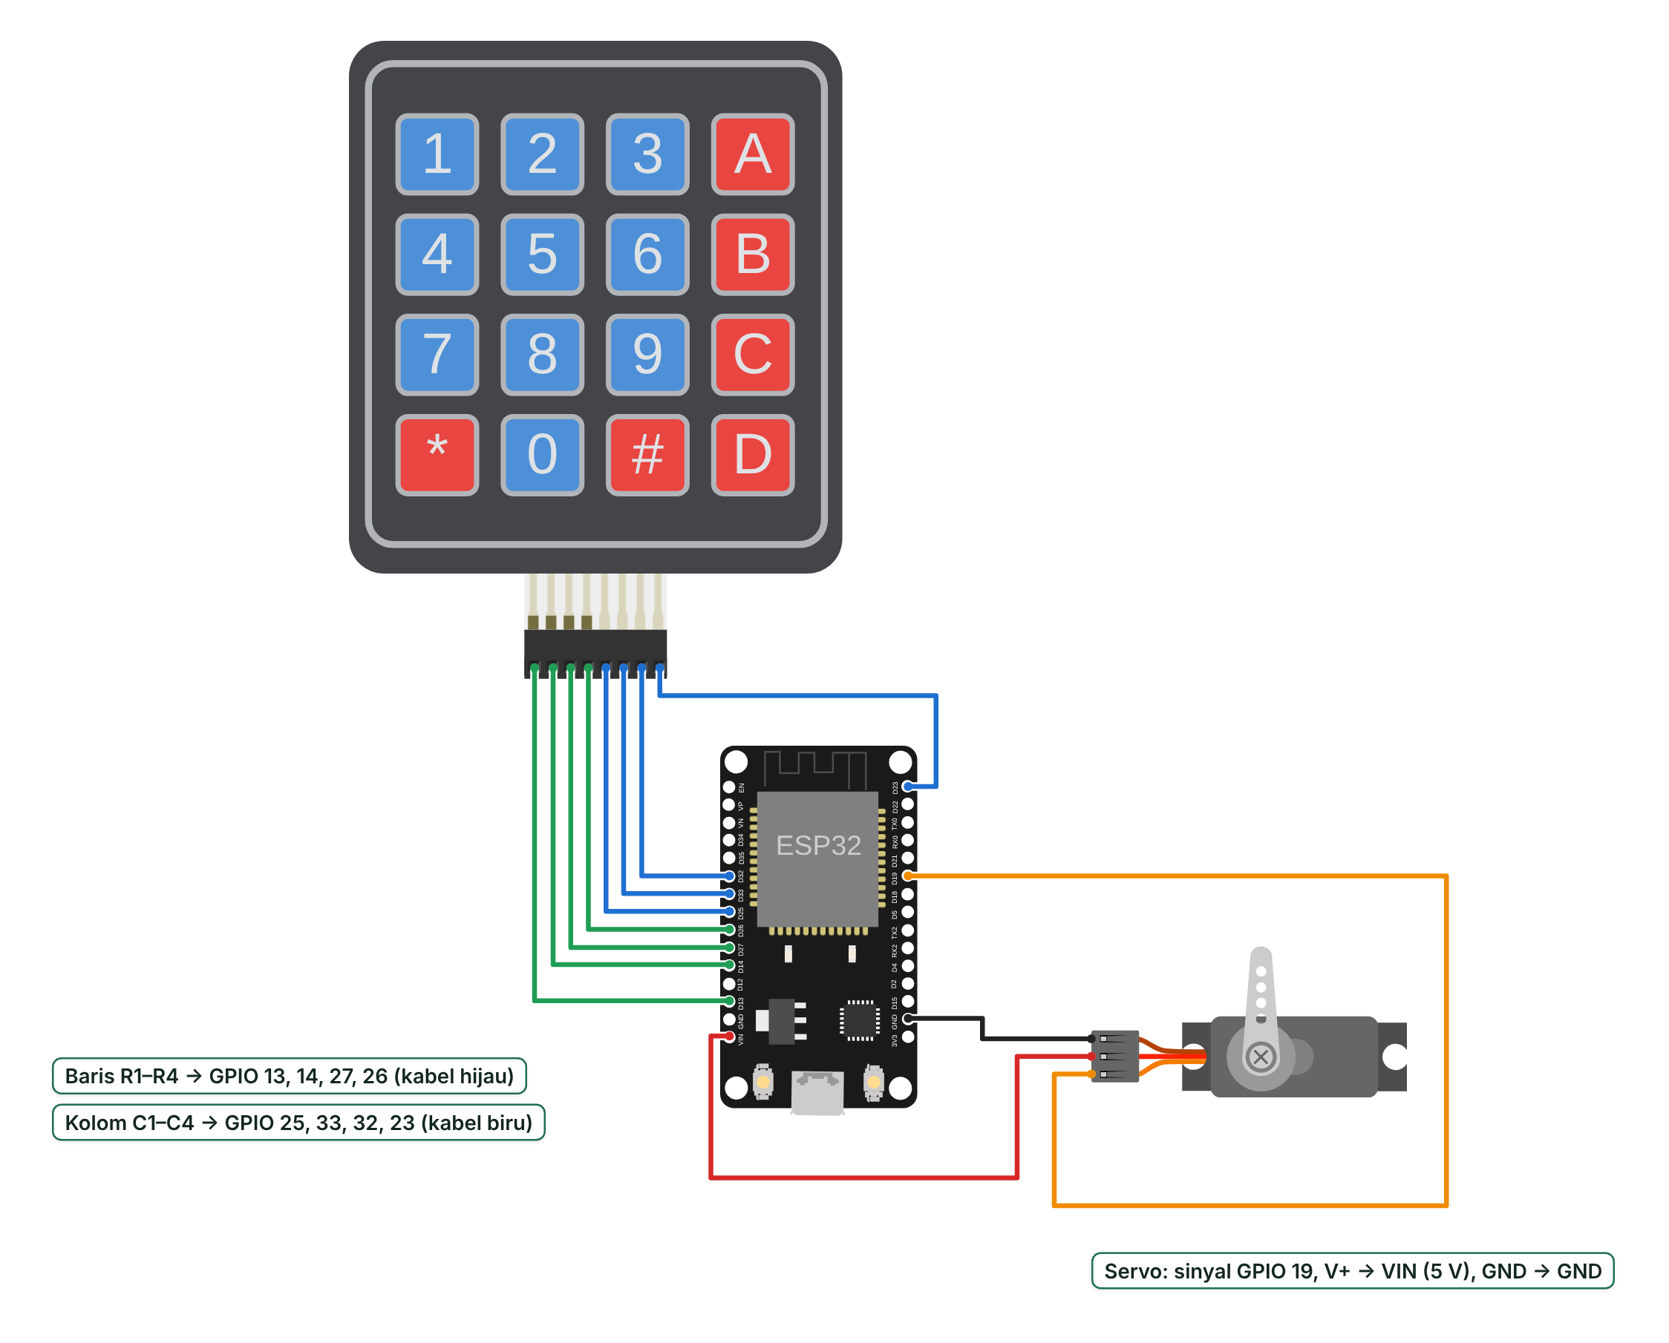
Praktikum 2: Pin Keypad yang Aman
Baris R1–R4 → GPIO 13, 14, 27, 26
Kolom C1–C4 → GPIO 25, 33, 32, 23
Baris INPUT_PULLUP, kolom OUTPUT → bukan GPIO 34–39
Hindari strapping 0, 2, 5, 12, 15
Servo GPIO 19, V+ ke VIN (5 V)
Gambar komponen: @wokwi/elements (MIT)
Notes:
Library Keypad memasang INPUT_PULLUP di baris dan menggerakkan kolom sebagai OUTPUT bergantian (lihat Keypad.cpp). GPIO 21/22 sengaja dikosongkan untuk LCD I2C.

Slide 22
Praktikum 3: Hasil Tiap Perintah
Perintah | Pesan (QEMU) | Penyebab menurut decoder
bagi0 | IntegerDivideByZero | crashBagiNol(), baris 103
baca | LoadProhibited, EXCVADDR 0x00000004 | crashBacaNull(), baris 114
assert | assert failed … main.cpp:140 | cekSuhu(int), baris 140
macet | Task watchdog got triggered | crashMacet(), baris 132
rekursi | sisa stack 6172 → 892 byte | ±176 byte per panggilan
null | QEMU diam; board: StoreProhibited | crashTulisNull()
Notes:
Emulator tidak sama persis dengan cip asli: rekursi berakhir Cache error di QEMU, sedangkan di board asli Stack canary watchpoint triggered. Pengujian akhir tetap di perangkat keras.

Slide 23

Kuis Cepat
Crash LoadProhibited dengan EXCVADDR 0x00000004 paling mungkin berarti …
A
Pembagian dengan nol
B
Membaca anggota struct lewat pointer null
C
Tegangan catu turun
D
Perulangan tanpa jeda
Notes:
Jawaban: B. Alamat 0 + offset 4 = anggota kedua struct (int nilai) dibaca lewat pointer yang masih null.

Slide 24

Rangkuman
FSM: tepat satu keadaan aktif; berpindah karena peristiwa dan syarat
Pola C++: enum class + switch + masukKeadaan() + millis()
Kode rapi: .h (menu) + .cpp (dapur), konstanta bernama, komentar "mengapa"
Debugging: log terstruktur, log_x + CORE_DEBUG_LEVEL, assert(), membagi dua
Crash: baca jenis galat, PC, EXCVADDR, lalu backtrace hasil decoder

Slide 25


Sebelum Pertemuan 12
Tugas
Persiapan
Butuh Bantuan?
Latihan 1: mode malam
Latihan 5: detektif bug
Baca modul Pertemuan 12: FreeRTOS
Ingat: loop() berjalan sebagai task
Baca panduan/06-mengatasi-masalah.md
Tanyakan di forum kelas

